Slide 1



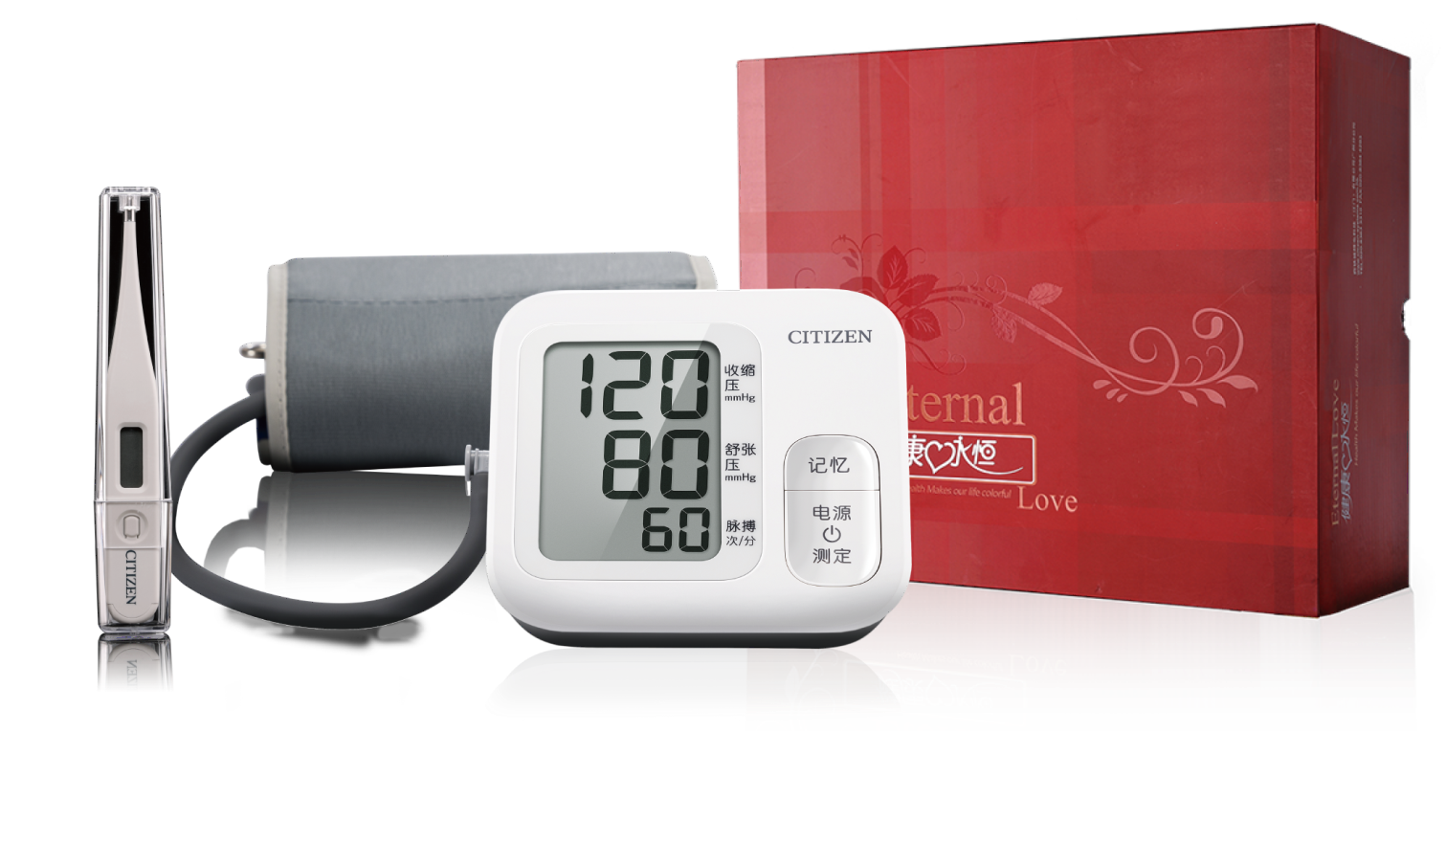
睿护手臂式血压计礼盒
市场参考价：508.00
批发价： 230.00
机型 ： CHU306+CT513W
全自动臂式电子血压计+电子体温计
装箱明细 ：6pcs/箱
包装尺寸 ：30×25×12cm

